Slide 1
Thứ…ngày…tháng…năm…
TIẾNG VIỆT
TIẾNG VIỆT
Bài 4- Tiết 1
ĐỌC: Thuyền giấy

Slide 2
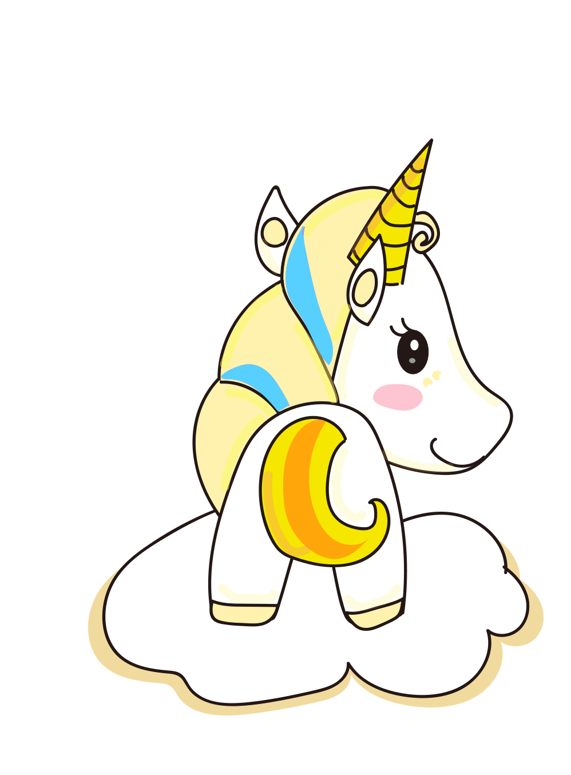
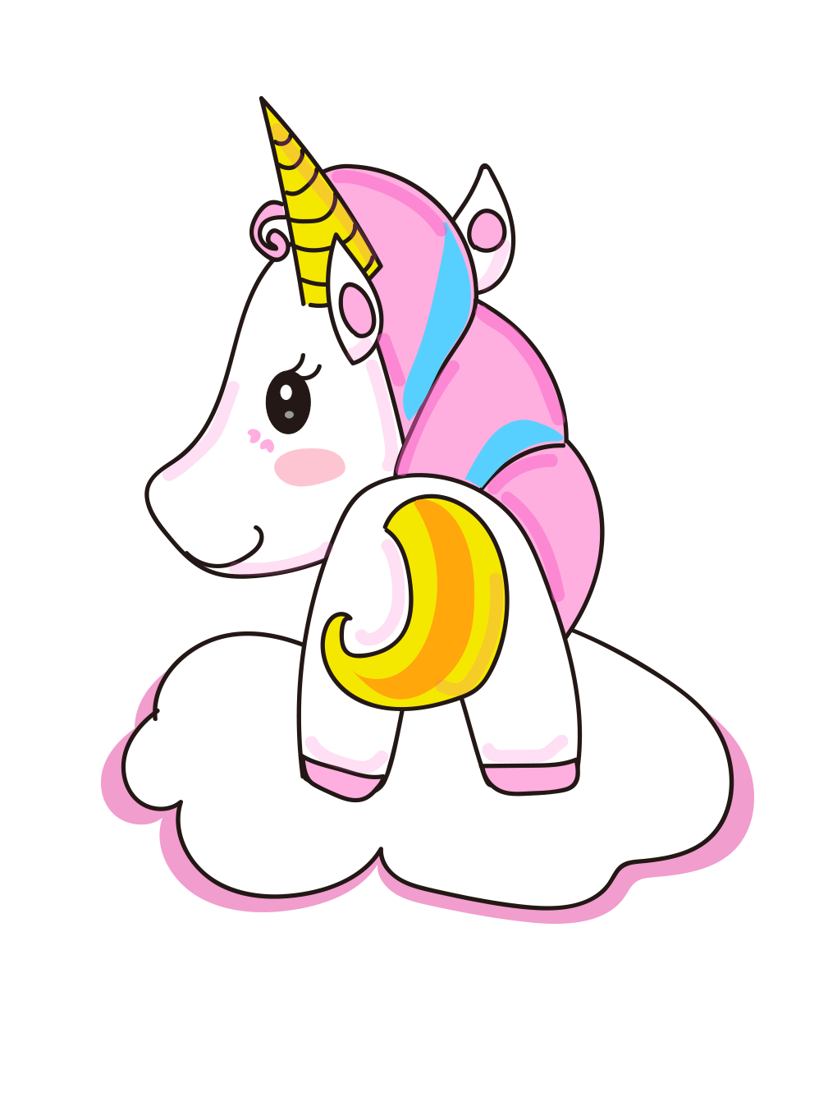
KHỞI ĐỘNG

Slide 4
1. Trao đổi về một đồ chơi gấp bằng giấy em thích theo gợi ý:

Slide 5
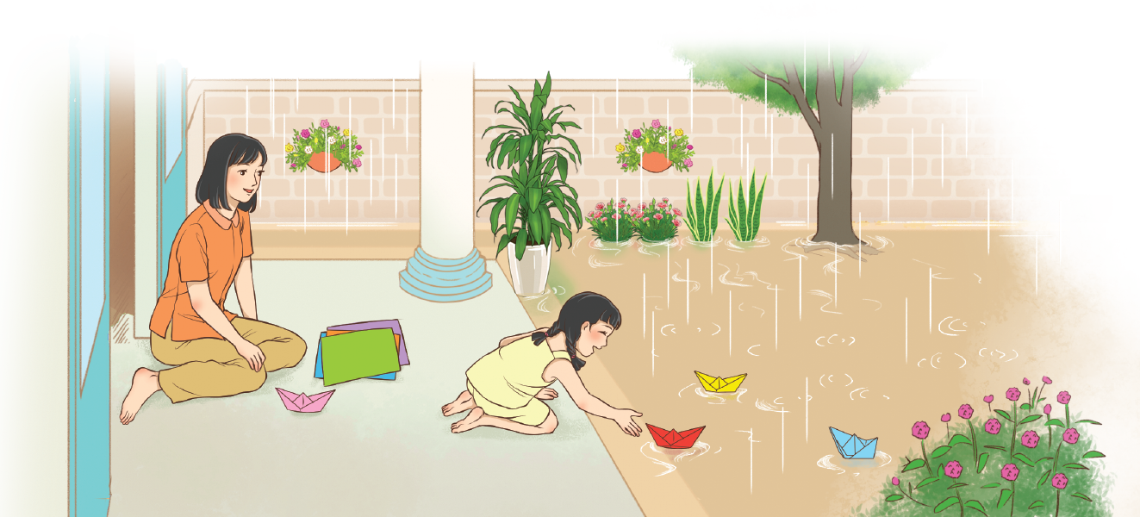

Slide 6
LUYỆN ĐỌC
THÀNH TIẾNG

Slide 7
Thuyền giấy
Buổi chiều, bất chợt cơn mưa ào ào trút xuống. Con gấp những chiếc thuyền giấy xinh xinh, thả xuống dòng nước trước sân nhà.
Con cười vui thích thú với những chiếc thuyền dập dềnh trôi. Con gửi gắm mong ước gì trong ánh mắt trong veo dõi theo từng con thuyền giấy đang lênh đênh trên sóng nước? Con mơ làm thuyền trưởng, làm nàng tiên cá, hay là cánh chim trời dang rộng cánh bay tới những miền xa thẳm? Hãy cứ để trí tưởng tượng của mình bay xa, con nhé!
Con quên mất cuộc đi chơi đã định, quên cả cái buồn chán vì trời mưa. Con thích thú xoè bàn tay ra hứng mưa. Những giọt nước mưa trong veo vỡ tan trong lòng bàn tay nhỏ nhắn, bắn ra những tia nước mát lạnh bám trên đầu tóc khiến con cười vang. Tiếng cười va lanh canh vào mưa, làm rộn nhịp tim vừa trở lại tuổi thơ của mẹ.
Những chiếc thuyền giấy bềnh bồng đang chở ước mơ của con đi xa...
Trương Huỳnh Như Trân

Slide 8
GIỌNG ĐỌC
Đọc toàn bài giọng thong thả, chậm rãi, trìu mến, thiết tha; nhấn giọng những từ ngữ tả đặc điểm, hoạt động, suy nghĩ của nhân vật

Slide 9
dập dềnh
lênh đênh
lanh canh
bềnh bồng

Slide 10
Con gửi gắm mong ước gì /trong ánh mắt trong veo/ dõi theo từng con thuyền/ giấy đang lênh đênh/ trên sóng nước?//
Những giọt nước mưa trong veo/ vỡ tan trong lòng bàn tay nhỏ nhắn,/ bắn ra những tia nước mát lạnh /bám trên đầu tóc khiến con cười vang.// Tiếng cười /va lanh canh vào mưa, /làm rộn/ nhịp tim vừa trở lại tuổi thơ của mẹ.//

Slide 11
Từ đầu đến sân nhà
Tiếp theo cho đến con nhé!
Tiếp theo cho đến của mẹ
Còn lại.

Slide 12
Thuyền giấy
Buổi chiều, bất chợt cơn mưa ào ào trút xuống. Con gấp những chiếc thuyền giấy xinh xinh, thả xuống dòng nước trước sân nhà.
Con cười vui thích thú với những chiếc thuyền dập dềnh trôi. Con gửi gắm mong ước gì trong ánh mắt trong veo dõi theo từng con thuyền giấy đang lênh đênh trên sóng nước? Con mơ làm thuyền trưởng, làm nàng tiên cá, hay là cánh chim trời dang rộng cánh bay tới những miền xa thẳm? Hãy cứ để trí tưởng tượng của mình bay xa, con nhé!
Con quên mất cuộc đi chơi đã định, quên cả cái buồn chán vì trời mưa. Con thích thú xoè bàn tay ra hứng mưa. Những giọt nước mưa trong veo vỡ tan trong lòng bàn tay nhỏ nhắn, bắn ra những tia nước mát lạnh bám trên đầu tóc khiến con cười vang. Tiếng cười va lanh canh vào mưa, làm rộn nhịp tim vừa trở lại tuổi thơ của mẹ.
Những chiếc thuyền giấy bềnh bồng đang chở ước mơ của con đi xa...
Trương Huỳnh Như Trân

Slide 13
chuyển động lên xuống một cách nhịp nhàng.
Dập dềnh
trôi bập bềnh trên mặt nước, không có hướng.
Lênh đênh
Lanh canh:
âm thanh trong và giòn, gợi niềm vui.

Slide 15
Khi mưa trút xuống, bạn nhỏ làm những gì?
Gấp những chiếc thuyền giấy xinh xinh, thả xuống dòng nước trước sân nhà.

Slide 16
Người mẹ nghĩ và mong muốn điều gì khi ngắm con vui chơi?
Người mẹ nghĩ và mong muốn khi ngắm con vui chơi: hãy để trí tưởng tượng của con mãi bay xa.

Slide 17
Những chi tiết nào cho thấy bạn nhỏ rất thích trò chơi hứng nước mưa
- Quên mất cuộc đi chơi đã định, quên cả cái buồn chán vì trời mưa.
- Con thích thú xoè bàn tay ra hứng mưa.
- Những giọt nước mưa trong veo vỡ tan trong lòng bàn tay nhỏ nhắn, bắn ra những tia nước mát lạnh bám trên đầu tóc khiến con cười vang.

Slide 18
Vì sao người mẹ cảm thấy mình như đang trở lại tuổi thơ?
Người mẹ cảm thấy mình như đang trở lại tuổi thơ vì: tiếng cười của con gái va lanh canh vào mưa làm rộn nhịp tim của người mẹ.

Slide 19
Câu 5
Em cảm nhận được điều gì sau khi đọc bài văn?
Em cảm nhận được sự hồn nhiên, trong sáng và vô tư của bạn nhỏ khi được nghịch những chiếc thuyền giấy dưới mưa, tình yêu thương của mẹ dành cho con và khi ngắm con vui chơi mẹ mong muốn trí tưởng tượng của con mãi bay xa.

Slide 20
Cảm xúc của người mẹ khi ngắm nhìn con hồn nhiên vui chơi; mong con biết ước mơ những điều tốt đẹp cho tương lai.

Slide 22
- Thong thả, chậm rãi, trìu mến, thiết tha
Giọng đọc
- Nhấn giọng những từ ngữ tả đặc điểm, hoạt động, suy nghĩ của nhân vật

Slide 23
Thuyền giấy
Buổi chiều, bất chợt cơn mưa ào ào trút xuống. Con gấp những chiếc thuyền giấy xinh xinh, thả xuống dòng nước trước sân nhà.
Con cười vui thích thú với những chiếc thuyền dập dềnh trôi. Con gửi gắm mong ước gì trong ánh mắt trong veo dõi theo từng con thuyền giấy đang lênh đênh trên sóng nước? Con mơ làm thuyền trưởng, làm nàng tiên cá, hay là cánh chim trời dang rộng cánh bay tới những miền xa thẳm? Hãy cứ để trí tưởng tượng của mình bay xa, con nhé!
Con quên mất cuộc đi chơi đã định, quên cả cái buồn chán vì trời mưa. Con thích thú xoè bàn tay ra hứng mưa. Những giọt nước mưa trong veo vỡ tan trong lòng bàn tay nhỏ nhắn, bắn ra những tia nước mát lạnh bám trên đầu tóc khiến con cười vang. Tiếng cười va lanh canh vào mưa, làm rộn nhịp tim vừa trở lại tuổi thơ của mẹ.
Những chiếc thuyền giấy bềnh bồng đang chở ước mơ của con đi xa...
Trương Huỳnh Như Trân

